Slide 1

Boðskapur Tómasar Pikettys í
Fjármagni fyrir 21. öldina
Prófessor Hannes H. Gissurarson
málstofa í Reykjavík 24. nóvember 2014

Slide 2
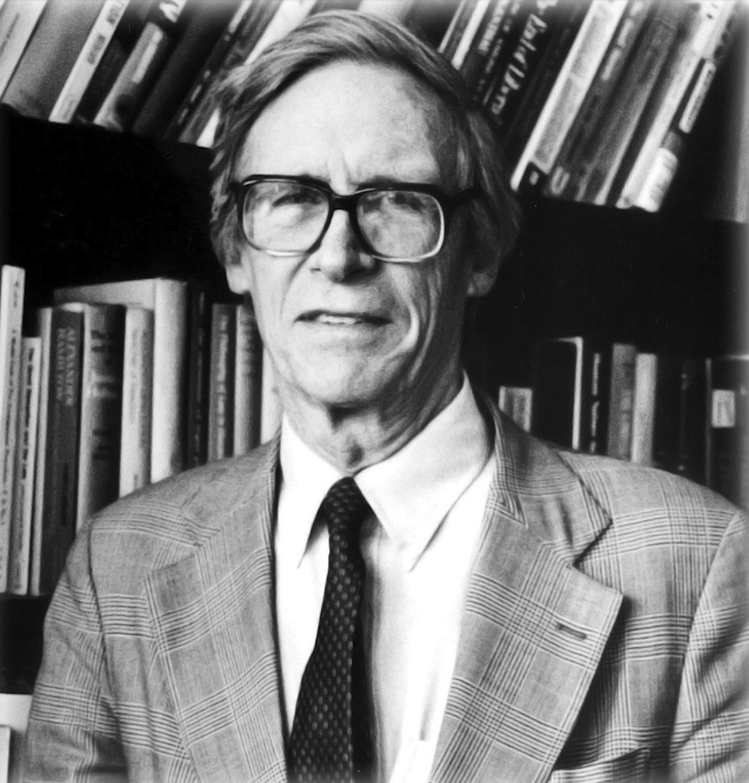
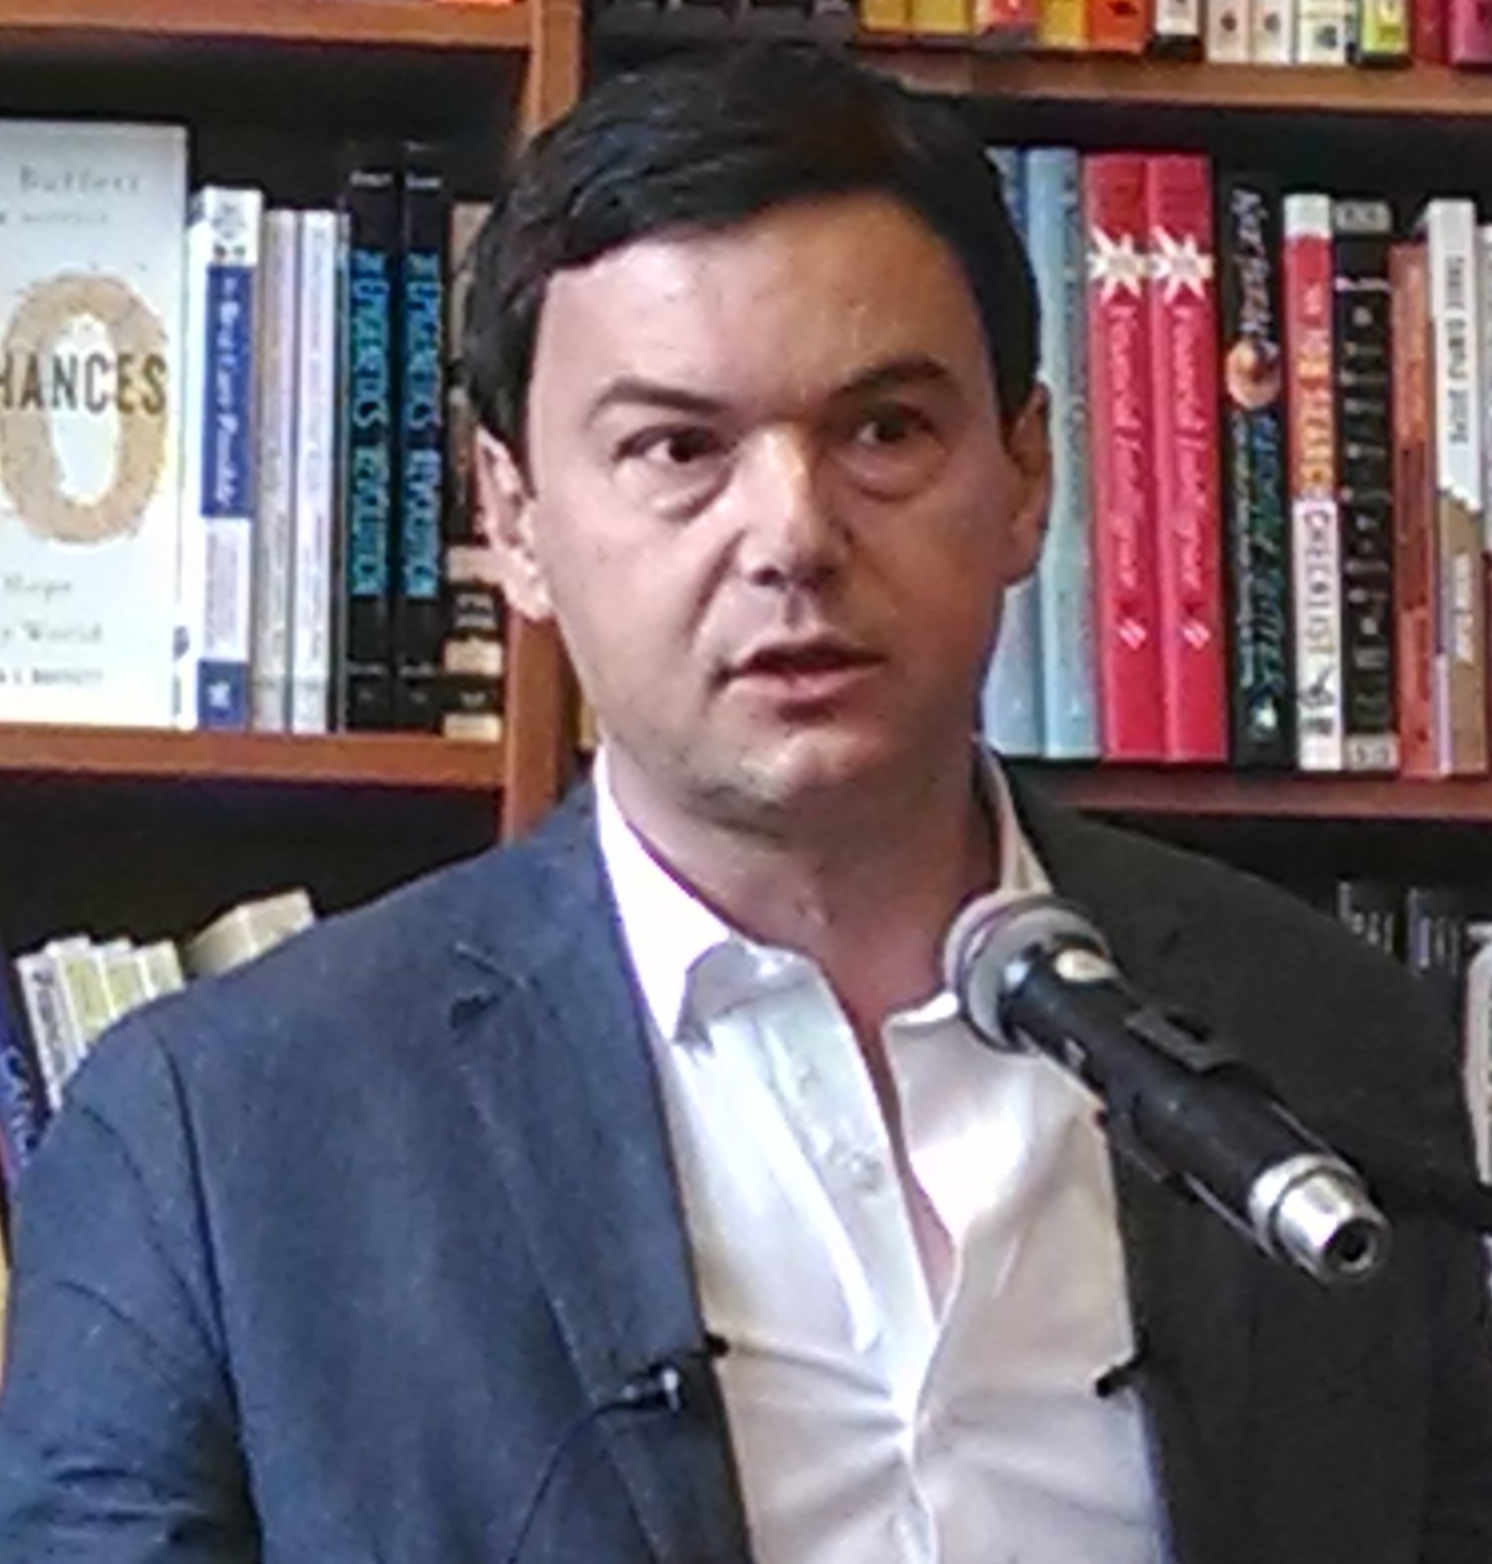
Piketty nýr spámaður í stað Rawls

Slide 3
Rawls hafði áhyggjur af fátækt
Rawls: Tekjudreifing réttlát, ef hagur verst settu eins góður og framast getur orðið (hámörkun lágmarks)
Mælingar (frelsisvísitalan) sýna, að kapítalismi fullnægir best því skilyrði: Hagur fátækra bestur í frjálsustu hagkerfunum

Slide 4
Sjö norræn hagkerfi 2010
Notes:
Sources: Canadian data (Table A.34 gross domestic product per capita, provinces and territories, in current dollars) from Canada Statistics for 2009–2010. The data are in C$ which was then almost equal to US$. See www.statcan.gc.ca Data on Nordic countries from CIA World Factbook (GDP per Capita, PPP, USD) 2010. Data on states in the US from Avery, J.E., Siebeneck, T.P., og Tate, R.P. 2011. Gross Domestic Product by State. Advance Statistics for 2010 and Revised Statistics for 2007–2009. Price level 2010. Bureau of Economic Analysis. See www.bea.gov

Slide 5
Svíar í Norðurálfu og Vesturheimi
Notes:
Sources: Data on the US and Sweden, OECD 2009. GDP per capita: US$, using current PPPs, in OECD in Figures. Paris: OECD Publishing. Data on Swedish-Americans, Sanandaj, Nima 2012. The surprising ingredients of Swedish success — free markets and social cohesion. London: Institute of Economic Affairs, 21.

Slide 6
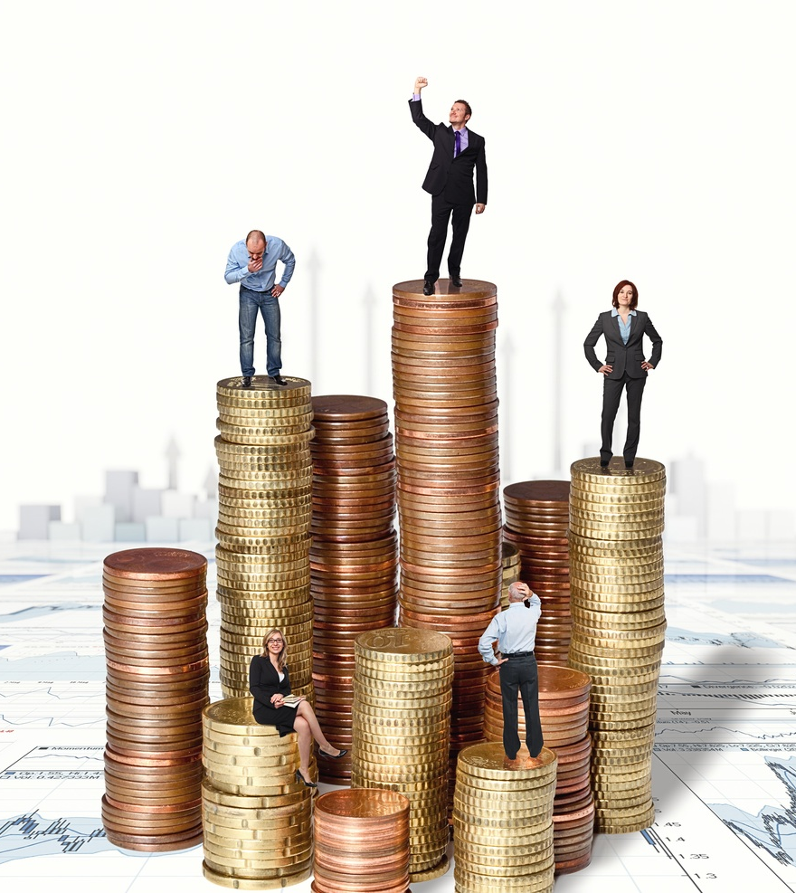
Piketty hefur áhyggjur af auði
Piketty: Fátækir hagnast ekki á kapítalisma
Skýring: Fjármagn hleðst upp í höndum ríkra, því að r > g
Lausn: Alþjóðlegir ofurskattar á stóreignamenn og hátekjuhópa

Slide 7
Piketty: hlutur 1% tekjuhæstu af heild
Notes:
Source: Top Income Data Base.

Slide 8
Talnameðferð Pikettys
Financial Times: Villur í útreikningum á eignaskiptingu í Bretlandi
Franskir hagfræðingar: Ofmat á eignum vegna ofmats á virði fasteigna (eignabóla)
Hvorugt úrslitaatriði um meginboðskap Pikettys um U-þróun tekjudreifingar
Hins vegar engin sjáanleg tengsl milli endurdreifingar í krafti skatta og ójafnrar tekjudreifingar

Slide 9
Skekkt mat á tekjum í báða enda
Vanmetur rauntekjur lágtekjuhóps; reiknar ekki með millifærslum
Ofmetur rauntekjur hátekjuhóps; horfir fram hjá áhrifum breyttra skattareglna
Einnig sömu skekkjur og í útreikningi Gini-stuðuls: Hlutur 99% minnkar (og 1% eykst), ef fólk er lengur í námi eða lifir lengur, þ.e. ef tekjudreifing innan ævinnar verður ójafnari

Slide 10
Áhrif hnattvæðingar á tekjulága
Hugsanlega rétt hjá Piketty, að hlutur tekjulægsta hópsins hafi sums staðar minnkað, rauntekjur haldist svipaðar
Hnattvæðing felur í sér samkeppni frá Kína, Indlandi o.fl. löndum: straumur inn í miðstétt
Tekjudreifing í heiminum sem heild jafnari, en tekjudreifing á Vesturlöndum ójafnari
En Vesturlandabúar aðeins 1 af 7 milljörðum

Slide 11
Rauntekjur 90% tekjulægstu í Kína

Slide 12
Mælingar og veruleiki
Rétt, að rauntekjur tekjulægsta hópsins hafa ekki hækkað alls staðar síðustu áratugi
En lífskjör hans (og allra annarra) hafa batnað stórkostlega
Tekur miklu skemmri tíma að vinna fyrir margvíslegum gæðum, ljósaperum, ryksugum og máltíðum, auk þess sem þau eru betri
Mælist lítt í tölum um rauntekjur

Slide 13
Áhrif hnattvæðingar á tekjuhæstu
Fólk til með einstæða og óframleiðanlega hæfileika, t. d. afburðastjórnendur, uppfinningamenn, frumkvöðlar, skemmtikraftar, íþróttahetjur, kvikmyndastjörnur: Jack Welch, Warren Buffet, Steve Jobs, Oprah Winfrey, Tiger Woods, Angeline Jolie
Tekjur ráðast af því, að framboð er fast, en eftirspurn breytileg (eins og auðlindarenta)
Ná skyndilega til margra milljarða, ekki nokkur hundruð milljóna

Slide 14
Ójöfn tekjudreifing stundum eðlileg
Land með dreifingu tekna D₁
Milton Friedman heldur fyrirlestur
1.000 manns gestir, hver greiðir $50
Friedman $50.000 ríkari (sex milljónir), en 1.000 manns hver $50: ný, ójafnari dreifing D₂
Hver er vandinn? Allir ánægðir!
Tekjudreifing samkvæmt frjálsu vali: frá hverjum eins og hún velur, til hvers eins og hún er valin

Slide 15
Hæpnar hugmyndir um fjármagn
Ávöxtun fjármagns ekki alltaf hraðari en hagvöxtur, ekki gildir alltaf, að r > g
Fjármagn ekki óbifanlegt og þétt
Fjármagn ekki aðeins í höndum eigenda hlutafjár, lands eða verðbréfa, heldur líka frumkvöðla, fjárfesta, lífeyrissjóða og stofnana í þriðja geiranum (t.d. háskóla)
Fjármagn dreifist til barna, við hjónaskilnað, vegna óvissu (ekki sama og áhætta)

Slide 16
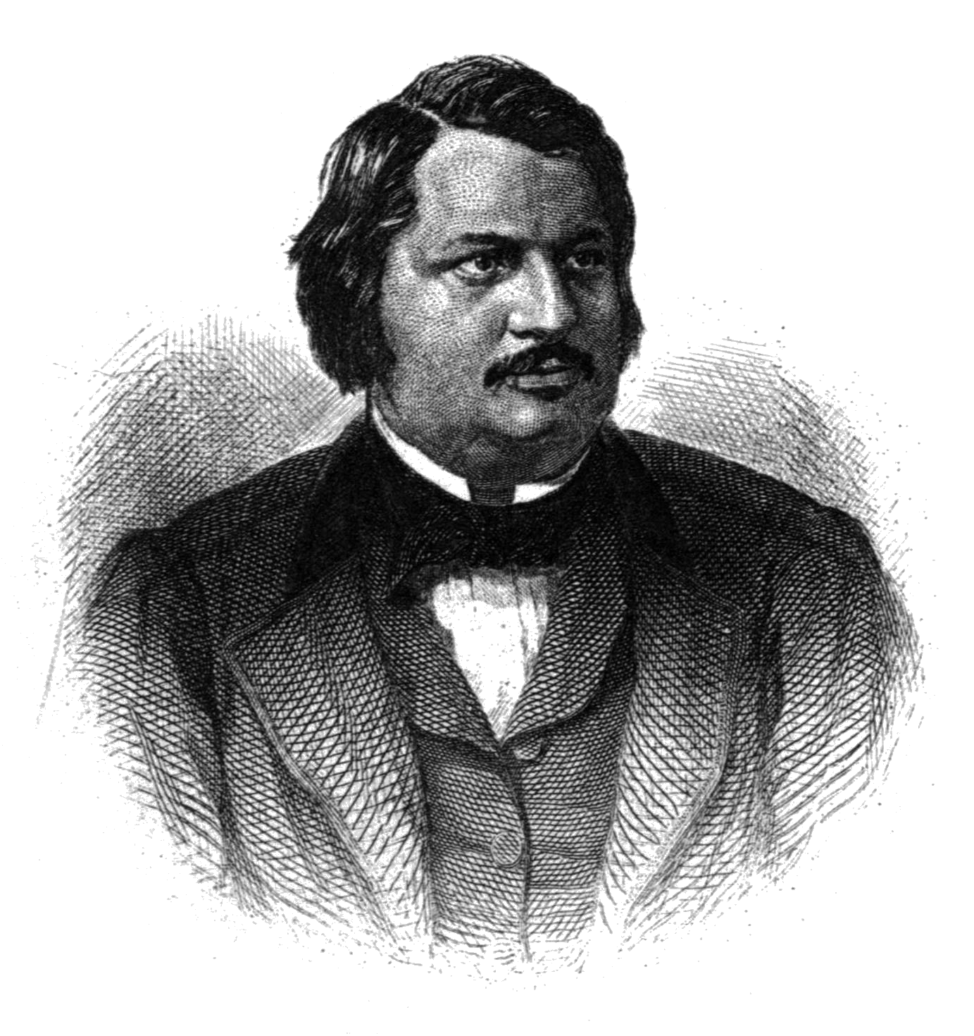
Lesum Balzac
Piketty vitnar (oft) í Père Goriot
Saga um fallvaltan auð
Goriot missti allt sitt
Anastasie greiðir spilaskuldir elskhuga
Eigimaður Delphine tapar heimanmundi í brask

Slide 17
Kosturinn á hagvexti
Ofurskattar Pikettys yrðu spádómur, sem rættist af sjálfum sér
Nær ótakmarkaður sköpunarmáttur kapítalismans
En kapítalismi krefst uppfinningamanna, frumkvöðla og fjárfesta
Og velferðarríkið þarf skattgreiðendur

Slide 18
Hverjir greiða fyrir þjónustu ríkisins?
Notes:
Source: Department of the Treasury: Office of Tax Analysis Working Paper #85, "U.S. Treasury Distributional Methodology" by Julie-Anne Cronin (September 1999). See Tax Facts, http://www.taxpolicycenter.org from Brookings Institute.

Slide 19
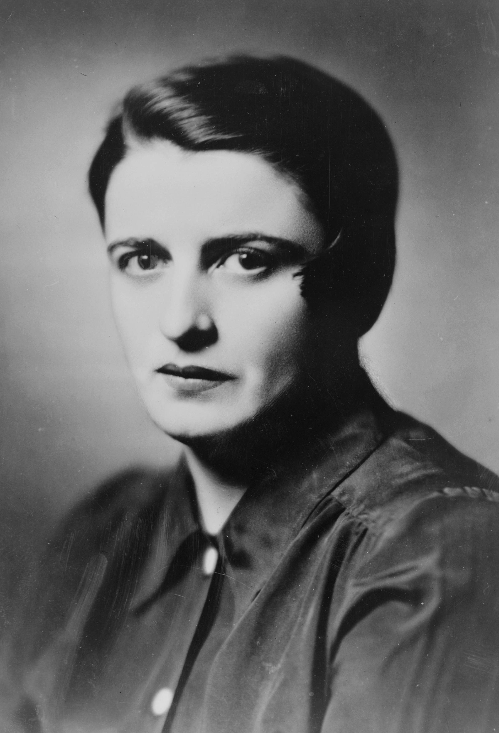
Þraut Ayns Rands
Tekjuhæstu hóparnir greiða mestalla skatta
Hvað gerist, ef þeir flytjast brott (eins og þeir gera stundum)?
Hvað gerist, ef þeir ákveða að hverfa? Stefið í Undirstöðunni e. Rand

Slide 20
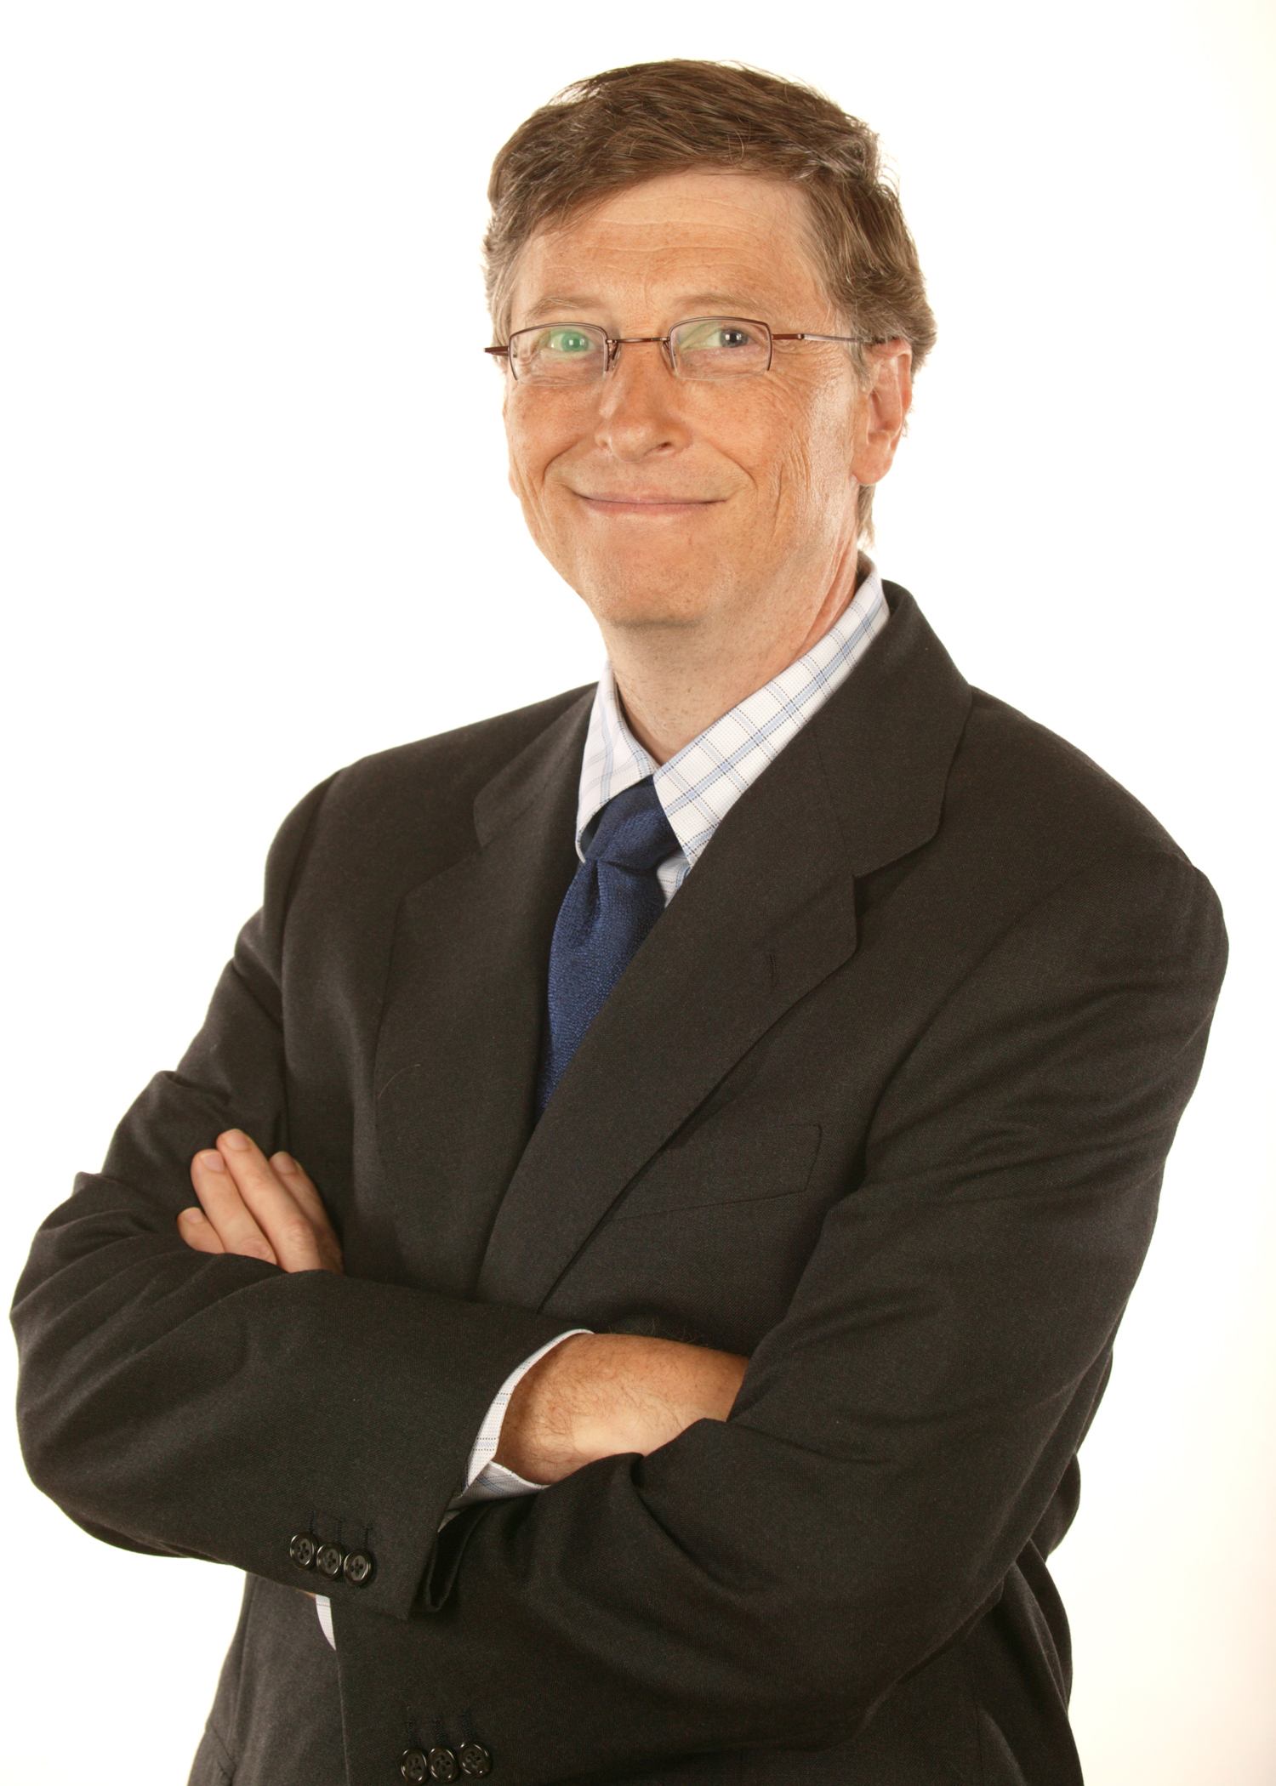
Ósjálfráður þokki borgarastéttarinnar
Tekjuhæstu greiða fyrir vöruþróun, þegar munaður breytist í nauðsynjar (flugfar, bíll, tölva)
Leggja í áhættufjárfestingar: 1.000 tilraunir gerðar í stað 10 (einstaklingar í stað sjóða)
Hafa burði til að berjast gegn ofríki skriffinna og valdníðslu opinberra aðila

Slide 21
Þraut Rauðu drottningarinnar
Notes:
Source: International Monetary Fund, Data and Statistics, World Economic Outlook Database, April 2014. Website: www.imf.org

Slide 22
